Slide 1

Processing

Slide 2
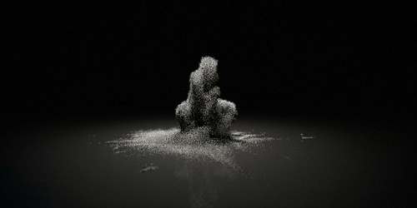
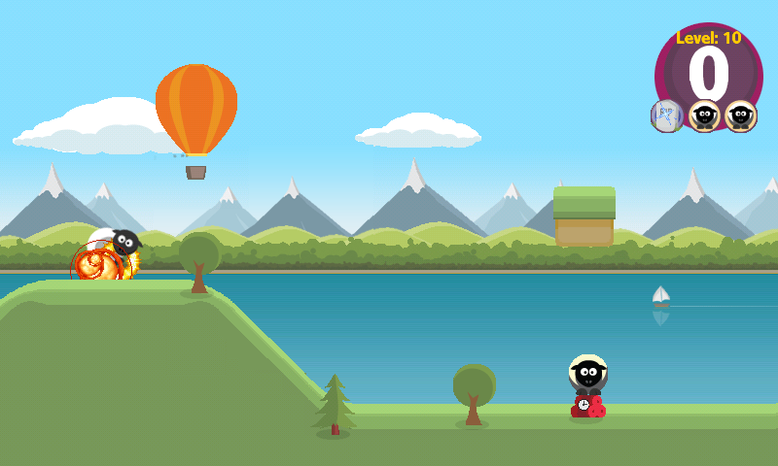
Waarvoor?
Computer
Grafisch
Interactief
Programma, app, e.d.

Slide 3
Vandaag
Basis
Vormen:
Lijn
Rechthoek/Vierkant
Ovaal/Cirkel
Grijstinten
Functies
Parameters

